Slide 1
Generazione automatica di modelli SystemC RTL di hardware riconfigurabile dinamicamente
Enrico Giordano Relatore: Prof. Graziano Pravadelli

Slide 2
Indice
Introduzione
Stato dell’arte
Obiettivi
Sviluppo del lavoro
Caso di studio
Conclusione e sviluppi futuri

Slide 3
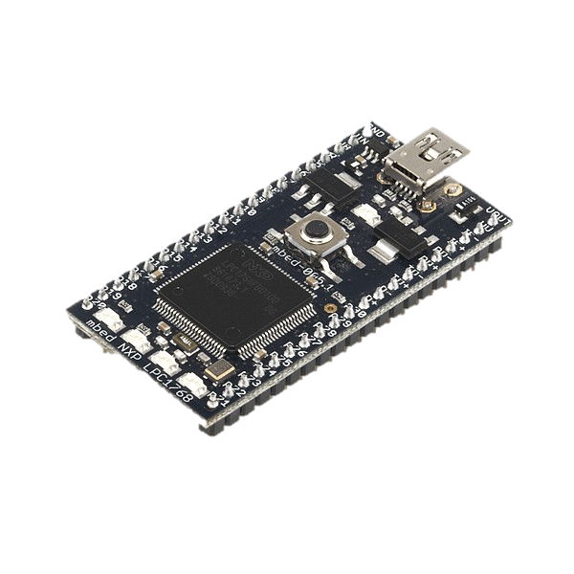
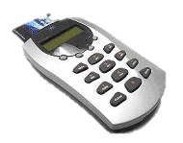
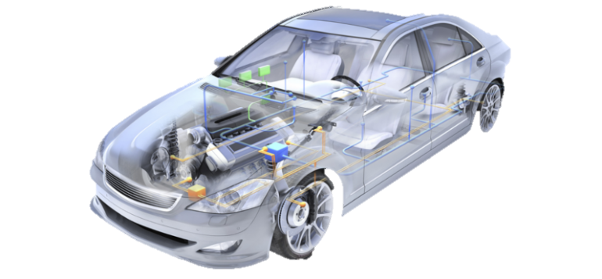
1. Introduzione
Sistemi embedded
Microprocessori e microcontrollori
Dedicati ad una mansione specifica
Sempre più utilizzati in strumenti comuni

Slide 4
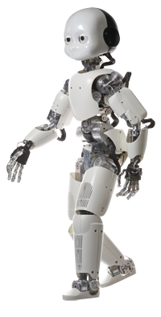
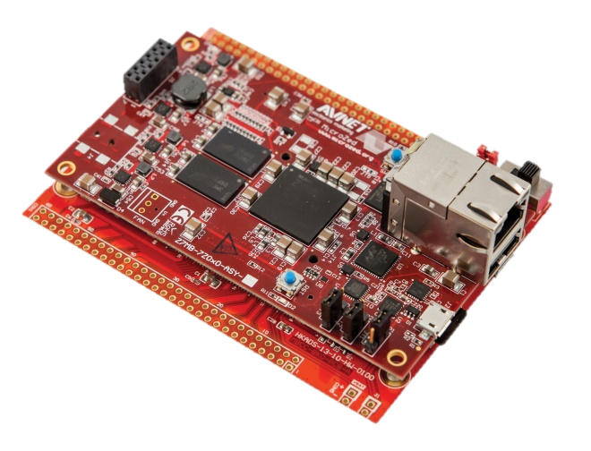
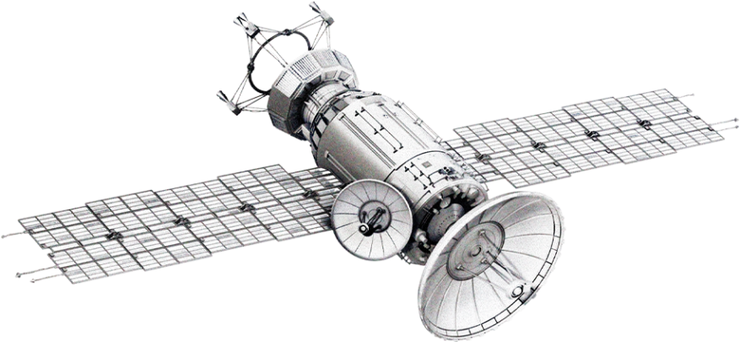
1.1 Introduzione
Sistemi riconfigurabili
FPGA riprogrammabili
Riprogrammate offline per implementare sistemi statici
Riconfigurate runtime per implementare sistemi dinamici (metamorfici)

Slide 5
2. Stato dell’arte
Progettazione di FPGA riconfigurabili dinamicamente
Utilizzo di tool offerti dal produttore della FPGA
Progettate in HDL
Non esiste un tool standard per la simulazione
Necessità di utilizzare SystemC in quanto tool di simulazione più utilizzato
Mancanza di metodologia di progettazione

Slide 6
3. Obiettivi
Proposta di metodologia per risolvere questa mancanza
Proposta del modello di progettazione
Proposta del tool di progettazione
Ottenuto con:
Adattamento di una libreria di simulazione SystemC
Definizione di metodologia di progettazione
Definizione di linguaggio di specifica
Implementazione di tool di sintesi
Notes:
Per ogni slide di «ottenuto con», fai 1 slide

Slide 7
4. libreria di simulazione
SystemC Rechannel
Creata nell’Università di Bonn nel 2003
Compatibile con SystemC 1.0
Incompatibilità con nuove versioni di SystemC
Lavoro svolto
Porting della libreria per SystemC 2.x
Creazione di esempi e casi di studio

Slide 8
4.1 metodologia di progettazione
specifiche

Slide 9
4.1 metodologia di progettazione
specifiche
Formalizzazione EFSM

Slide 10
4.1 metodologia di progettazione
specifiche
Formalizzazione EFSM
Parte statica
Parte dinamica

Slide 11
4.1 metodologia di progettazione
specifiche
Formalizzazione EFSM
Parte statica
Parte dinamica
TOOL
SystemC Rechannel

Slide 12
4.1.2 metodologia di progettazione
I
W
R
EFSM creata in maniera specifica
3 stati: Init, Work, Reconfiguration
Work può rappresentare più stati
Si deve utilizzare questa FSM durante la progettazione
Notes:
Rifare schema con power point

Slide 13
4.2 Linguaggio di specifica
Necessità di utilizzare un linguaggio
Rappresentare formalmente il modello
Chiarificare gli obiettivi
Possibilità di automatizzare la produzione
Lavoro svolto
Creazione di un linguaggio (PynguLang) basato su YAML
Definizione della grammatica e della sintassi

Slide 14
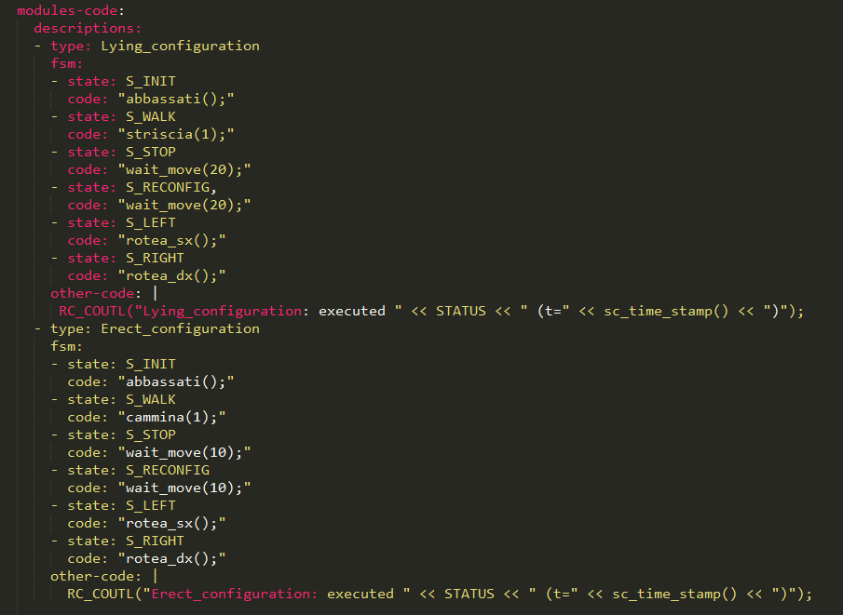
4.2.1 Linguaggio di specifica

Slide 15
4.3 Tool Automatico (Pyngu)
Necessità di sfruttare il linguaggio di specifica
Automatizzare la produzione di codice
Velocizzare la prototipizzazione
Lavoro svolto
Creazione del tool automatico Pyngu
Input: codice nel linguaggio nativo (PynguLang)
Output: codice SystemC Rechannel per simulazione e sintesi

Slide 16
5. Caso di studio
Robot riconfigurabile pilotato da hardware riconfigurabile dinamicamente
Mappatura delle riconfigurazioni del robot (e relativo comportamento) nelle riconfigurazioni del sistema
Utilizzo del tool per velocizzare lo sviluppo

Slide 17
5.1 Caso di studio
Cinematica
Controllata da hardware riconfigurabile (SystemC Rechannel)
Intelligenza artificiale
Implementazione in C di A* (variante «fog war»)
Fisica
Modellata con VREP, modellazione del robot con Blender

Slide 18
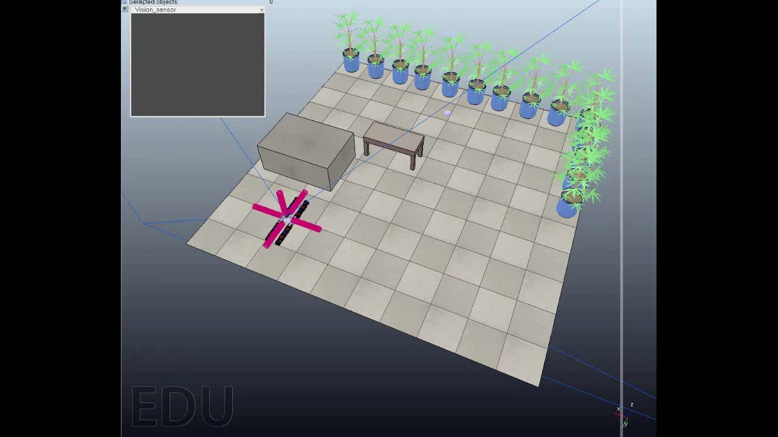
5.2 Caso di studio

Slide 19
5.3 Risultati
Tempistiche | Con metodologia | Senza metodologia
Sviluppo | 10h | +1 giorno
Generazione di codice | 30ms | = tempo di sviluppo
Tempi di simulazione | = | =
Notes:
Fai slide con migliorie:
Tempistiche di sviluppo;
Tempi di generazione del codice del tool;
Tempi di simulazione;
Fai slide con architettura robot

Slide 20
6. Conclusione e sviluppi futuri
Vantaggi metodologia
Architettura controllabile e ben organizzata
Tool di sviluppo efficiente e migliorativo per le tempistiche di progettazione
Svantaggi
Il linguaggio non dà piena libertà di implementazione
Sviluppi futuri
Miglioramento linguaggio
testare su FPGA

